Slide 1
だい11話 ウイルスに 感染してしまったら？
じょうほう
きょういく
情報モラル教育
わ
かん せん

Slide 2
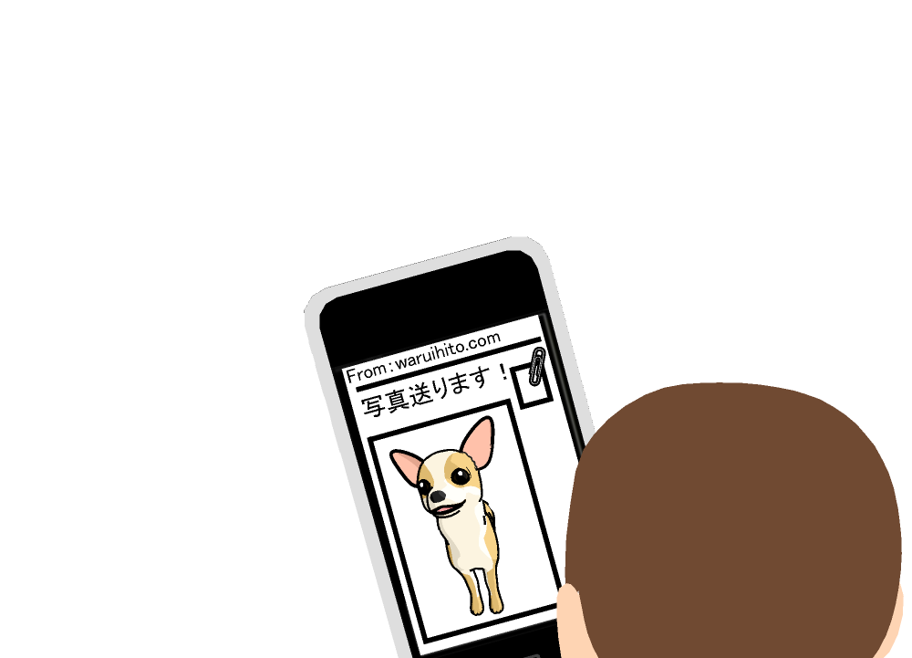
11. ウイルスに感染してしまったら？
かんせん
なると
鳴門くんのスマートフォンに、しらない人からメールが
届きました。いっしょに届いた画像を見てみても、心あたりはありません。
とど
とど
が ぞう
こころ
だれ
誰からだろう？
が ぞう
かわいい犬の画像だ
しゃしん
写真おくります！
鳴門（なると）くん

Slide 3
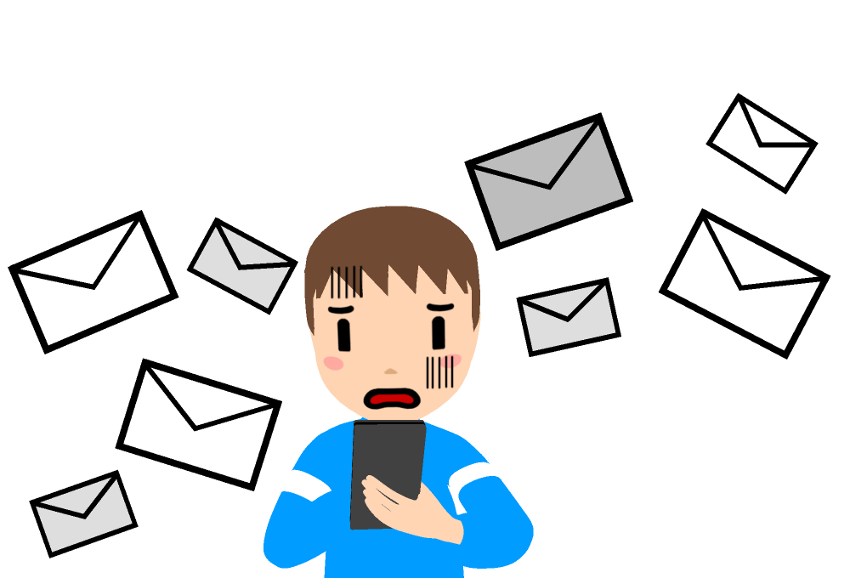
11. ウイルスに感染してしまったら？
かんせん
ところが、そのあとからスマートフォンのうごきがおかし
くなってしまいました。そのうえ、しらない人やお店から
大量にメールが届くようになったのです。
みせ
たいりょう
とど
なんでこんなに メールがくるんだろう
うごきもおかしいし、
どうしよう・・・

Slide 4
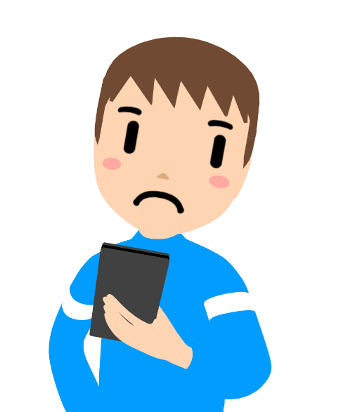
11. ウイルスに感染してしまったら？
かんせん
なにがいけなかったのか
いっしょに考えてみよう！
かんが
だれだろう？
とりあえず ファイルを ひらいてみるか
てん ぷ
メールの添付ファイルや、インストールしたアプリから、
ウイルスに感染してしまうことがあります。なかには、
サイトを見るだけで感染するものもあります。 しらない人からのメール、しんらいできないアプリ、
公式でないサイトなどには、じゅうぶん注意しましょう。
かんせん
かんせん
こうしき
ちゅうい
か ぞく
ともだち
こ じん
じょうほう
スマートフォンには、あなたや家族、友達の個人情報が
たくさん入っています。そのため、ウイルス対策をしっかり おこないましょう。
たいさく
ウイルスからまもるソフトを、インストールしておく
ウイルスからまもるソフトを、まい日アップデートする

Slide 5
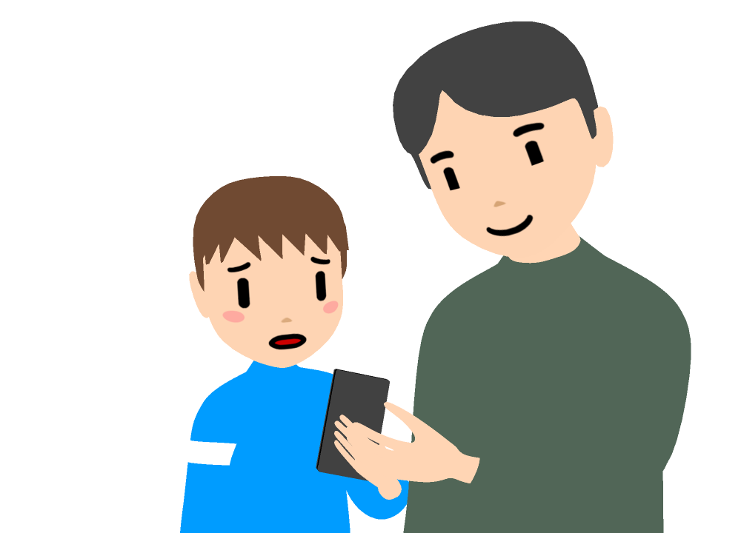
11. ウイルスに感染してしまったら？
かんせん
かんせん
ウイルスに感染したかもしれないとおもった
ら、すぐに信頼できる大人に相談しましょう。
しんらい
そうだん
たい おう
ウイルス対応は
スピードが命！
いのち

